Slide 1
Synthea Hospital
Səhiyyə Məlumatlarının Analizi
Deskriptiv Analiz · Anomaliya · Proqnoz (ARIMA) · Yekun
Ziyad Ahmadzada

Slide 2
GIRIŞ
Layihə və Məlumat Bazası
132,607
1,263,669
5,383,318
Xəstə (patients)
Müraciət (encounters)
Müşahidə (observations)
Dövr: 2011 – 2017
Analiz dörd mərhələdə aparılıb:
1
Deskriptiv
2
Anomaliya
3
Proqnoz · ARIMA
4
Yekun

Slide 3
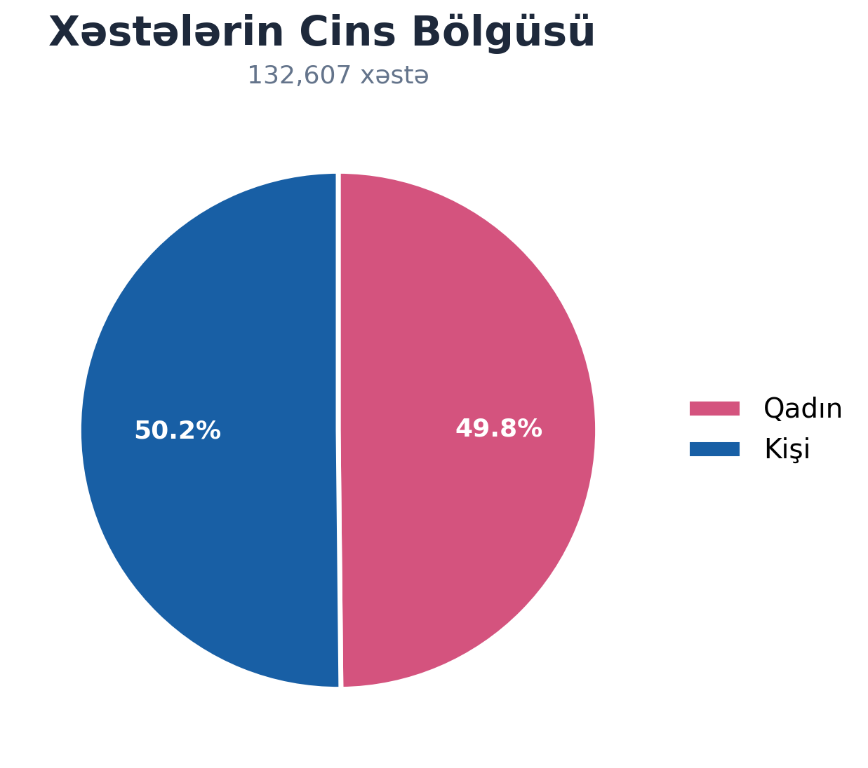
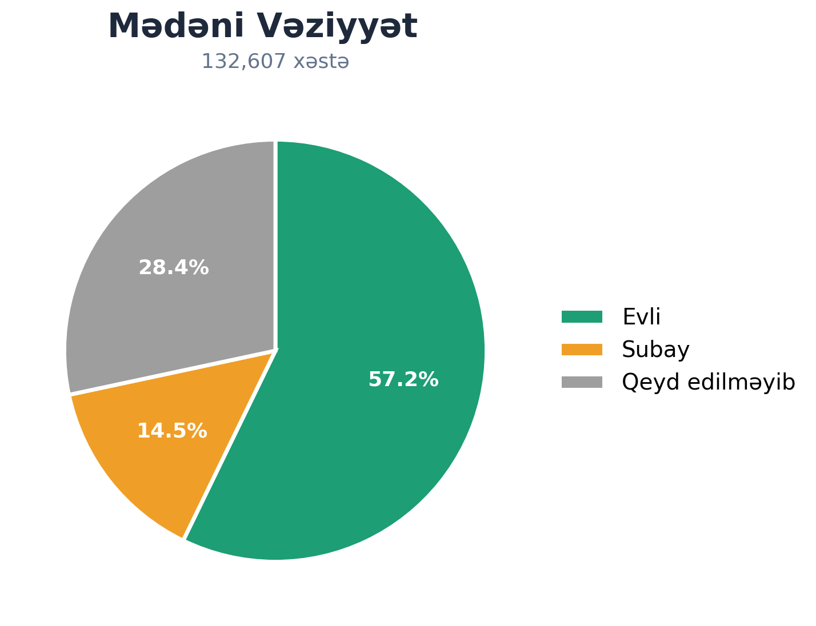
1 · DESKRIPTIV ANALIZ
Xəstə Demoqrafiyası
NƏTİCƏ: Cins balansı bərabərdir (50.2% / 49.8%), orta yaş 43.6, xəstələrin yarıdan çoxu (57%) evlidir.

Slide 4
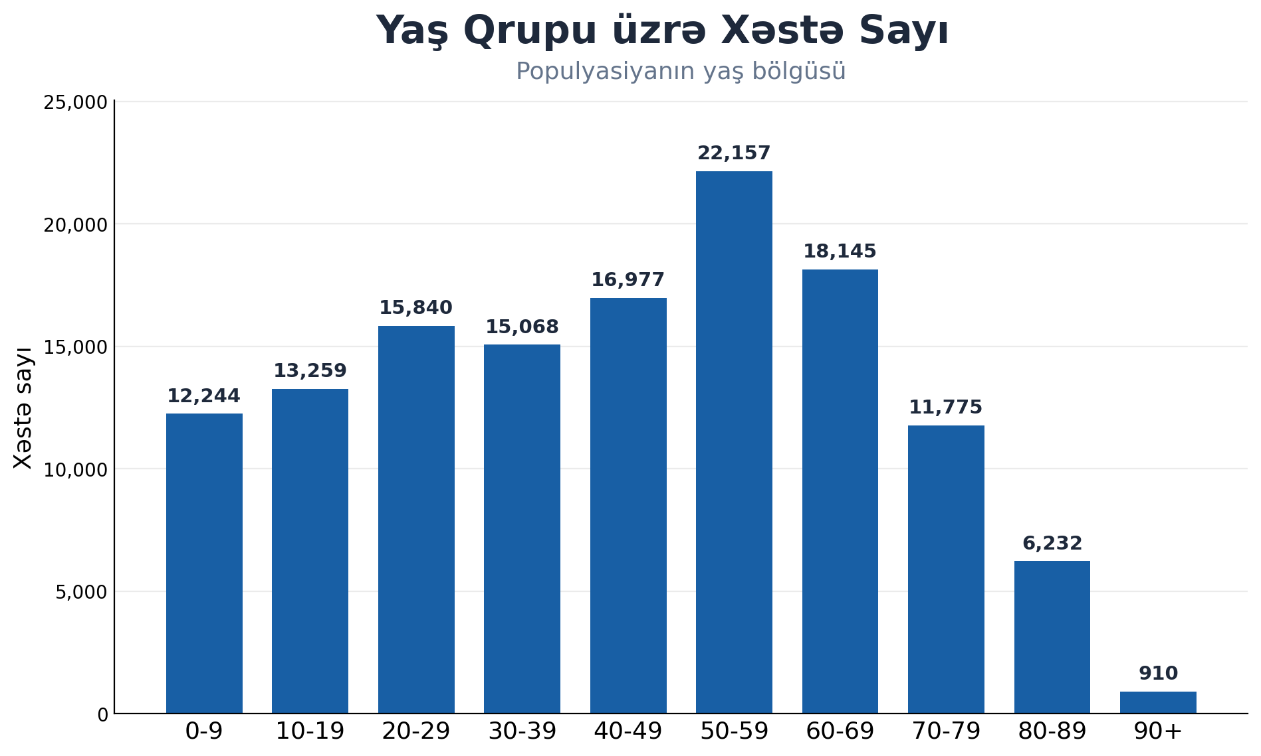
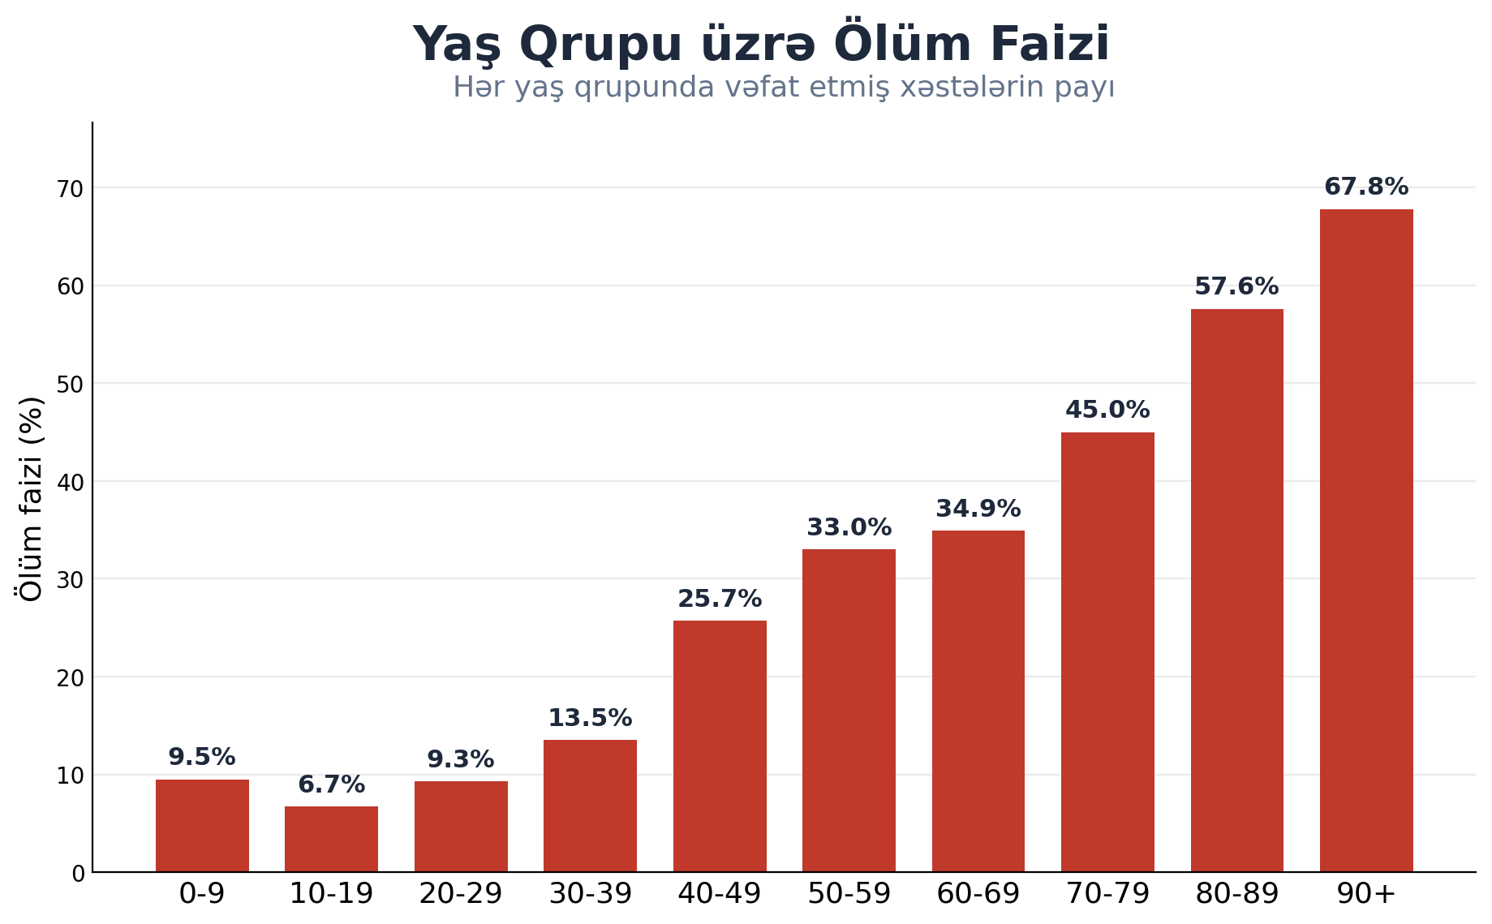
1 · DESKRIPTIV ANALIZ
Yaş Bölgüsü və Ölüm
NƏTİCƏ: Populyasiya orta yaşlıdır; ölüm faizi yaşla kəskin artır — 40-49 yaşda 25.7%, 90+ yaşda 67.8%.

Slide 5
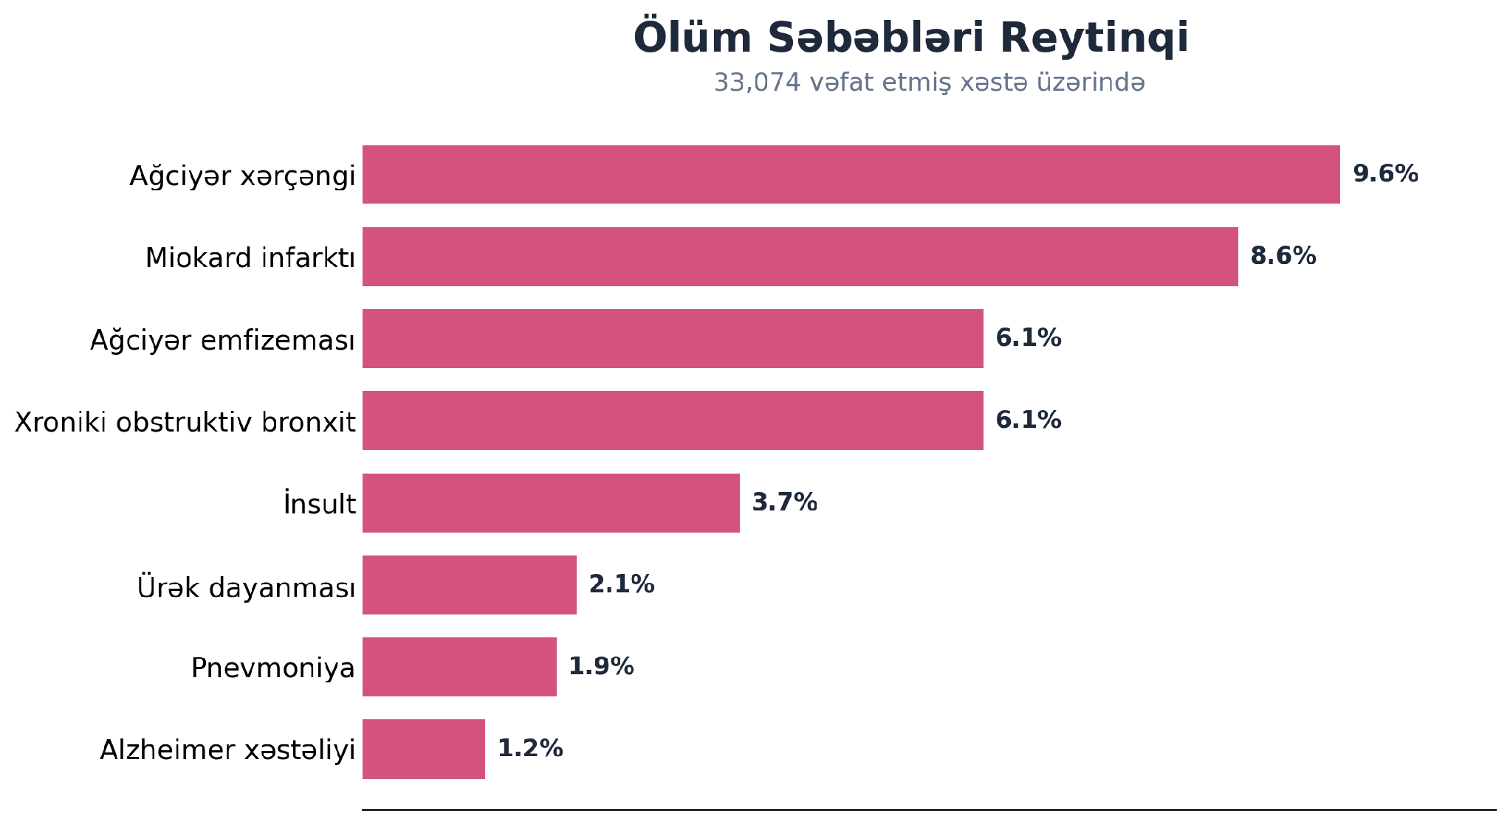
1 · DESKRIPTIV ANALIZ
Ölüm Səbəbləri
Birinci yer: ağciyər xərçəngi (9.6%) və miokard infarktı (8.6%).
Tənəffüs yükü: emfizema + xroniki bronxit birlikdə 12.2%.
Nəticə: ölümlərin böyük hissəsi ürək-damar və ağciyər xəstəlikləridir.

Slide 6
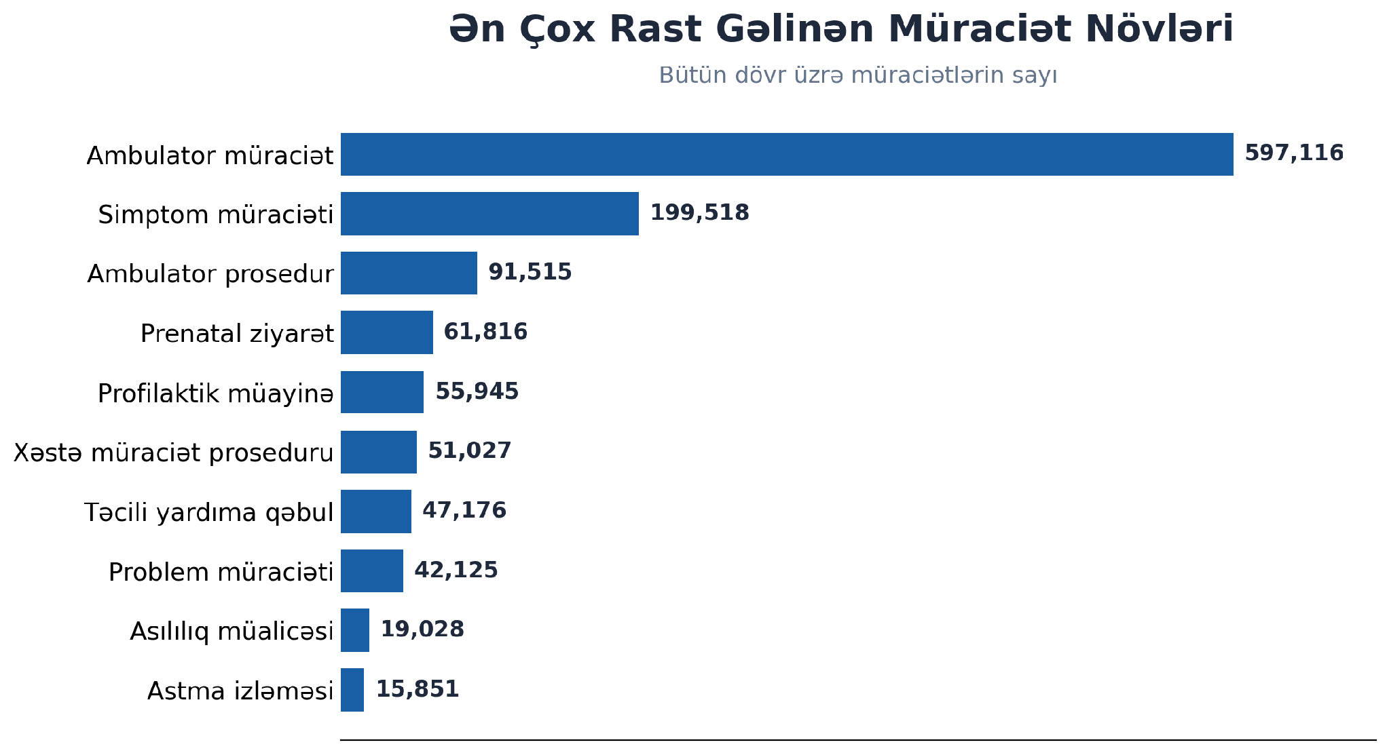
1 · DESKRIPTIV ANALIZ
Müraciət Növləri
Dominant: ambulator müraciət — 597K (~47%).
İkinci: simptom müraciəti — 199K.
Nəticə: müraciətlərin əksəriyyəti planlı və ambulatordur, təcili deyil.

Slide 7
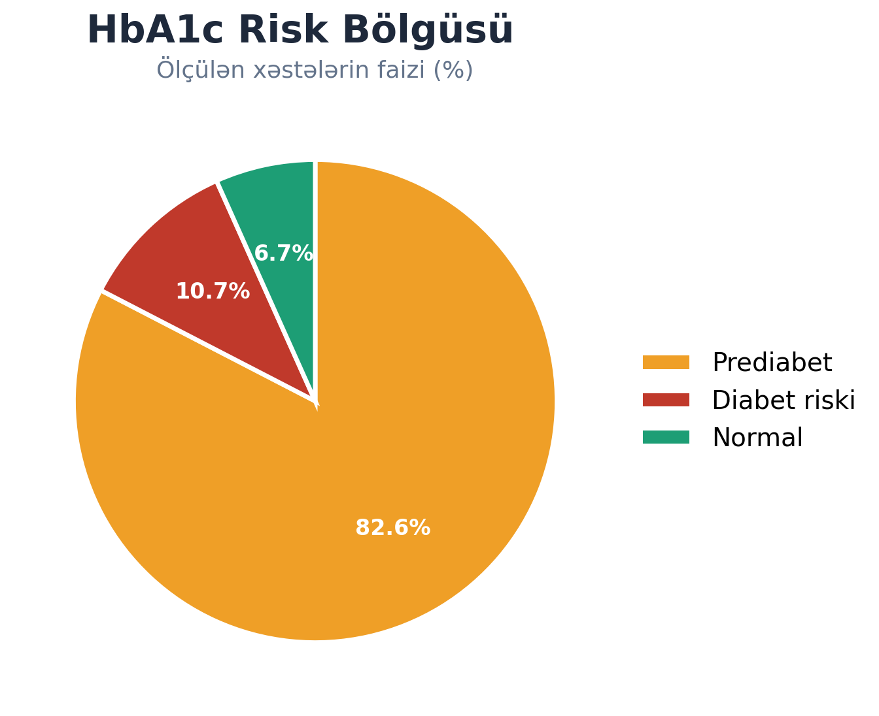
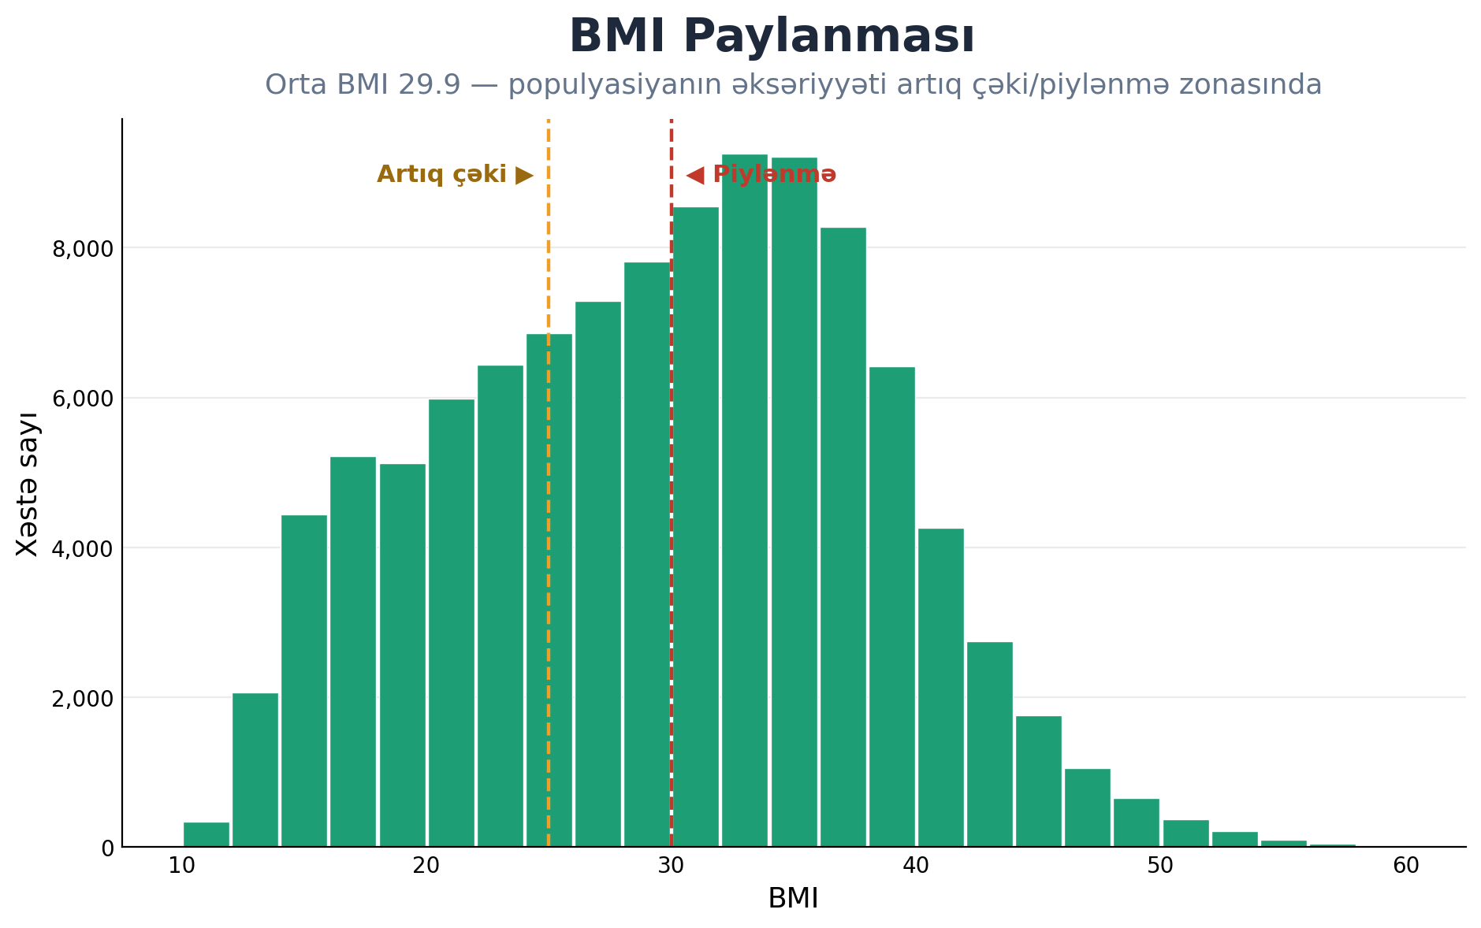
1 · DESKRIPTIV ANALIZ
Metabolik Risk
NƏTİCƏ: Orta BMI 29.9 — populyasiya artıq çəki həddində. HbA1c ölçülənlərin 82.6%-i prediabet, 10.7%-i diabet riskindədir.

Slide 8
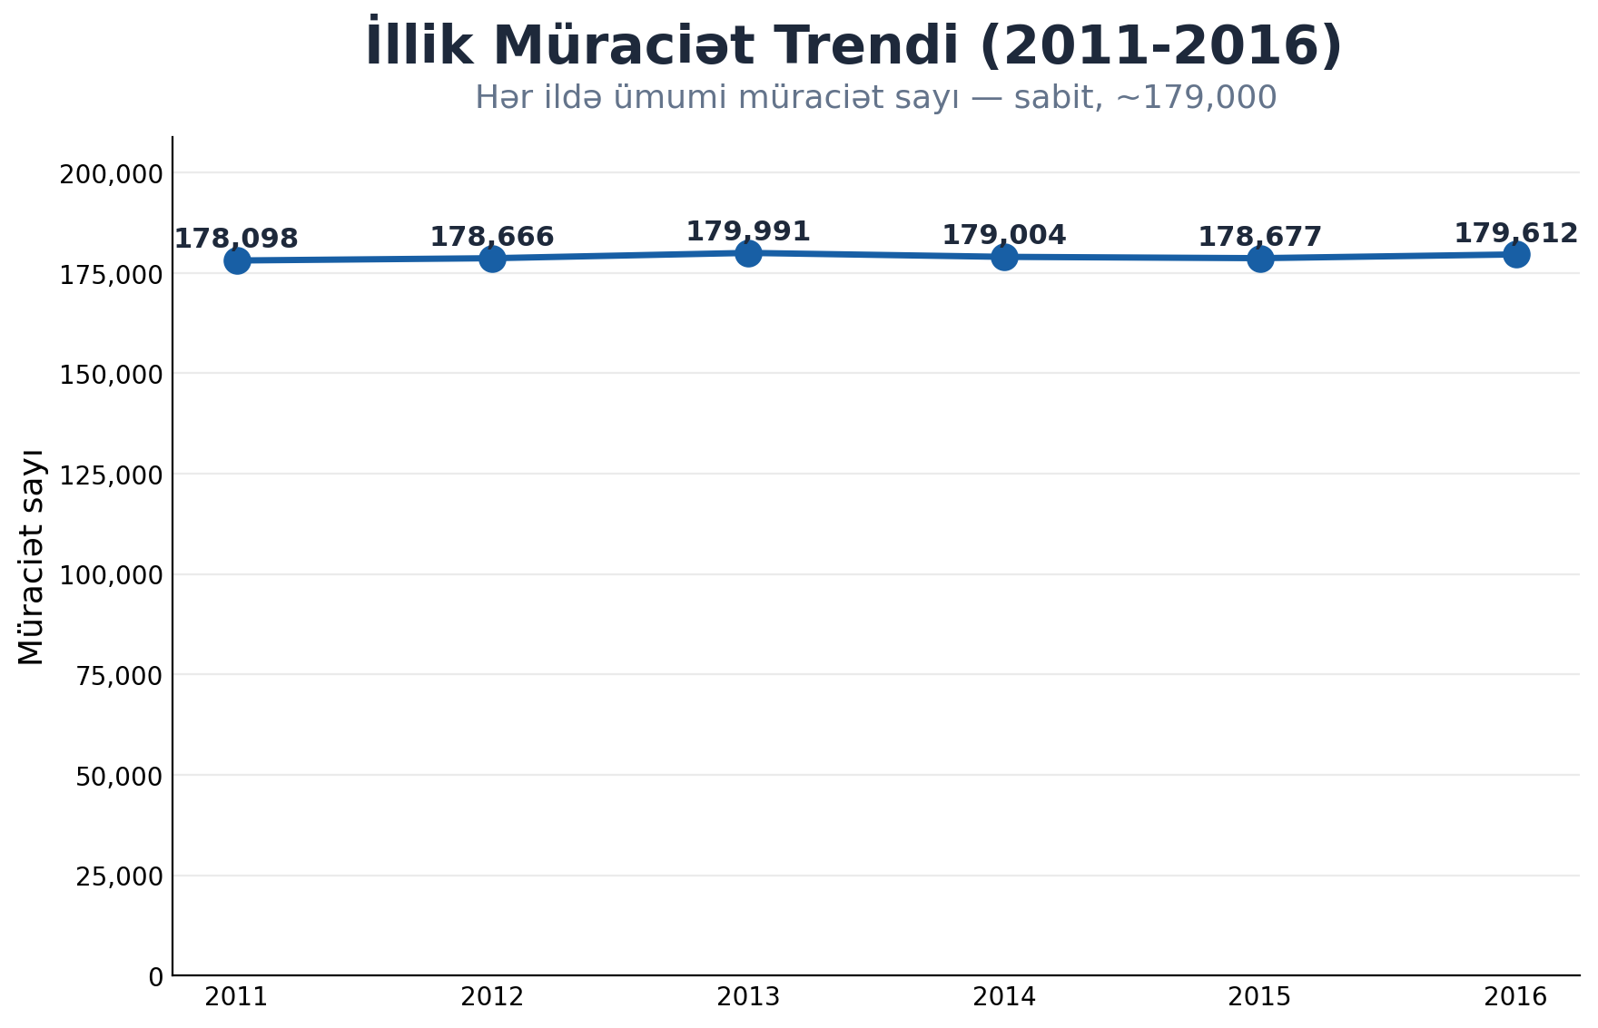
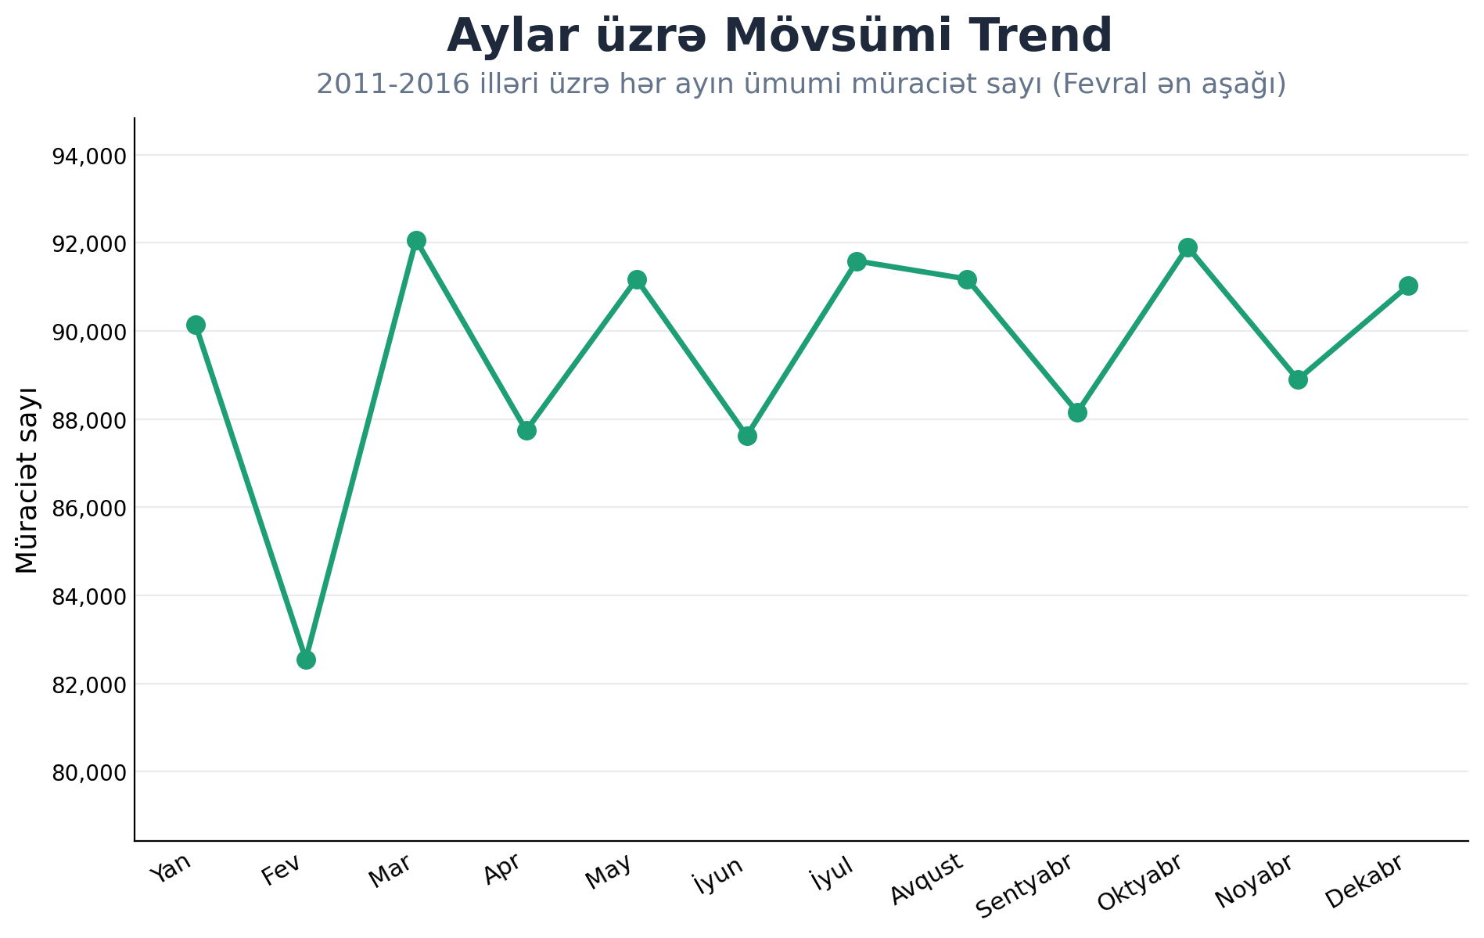
1 · DESKRIPTIV ANALIZ
Müraciət Trendi
NƏTİCƏ: İllik həcm sabitdir (~179K). Aylar üzrə təkrarlanan mövsümi pattern var — bu, proqnozlaşdırmağa imkan verir.

Slide 9
2 · ANOMALIYA ANALIZI
Aşkar Edilən Anomaliyalar
5
805
11
17
9,653
Ölümdən sonra müraciət (ghost)
Ölüm günü şübhəli müraciət
Sertifikat erkən yazılıb
Mənfi HbA1c (mümkünsüz)
Təkrar SSN (+12 pasport)
Data keyfiyyəti yoxlaması
Proqnoz üçün yalnız 5 ghost müraciət təmizləndi — qalan anomaliyalar müraciət həcminə təsir etmir, ona görə işarələnib saxlanıldı. Bu yoxlama analizin etibarlılığını təmin edir.

Slide 10
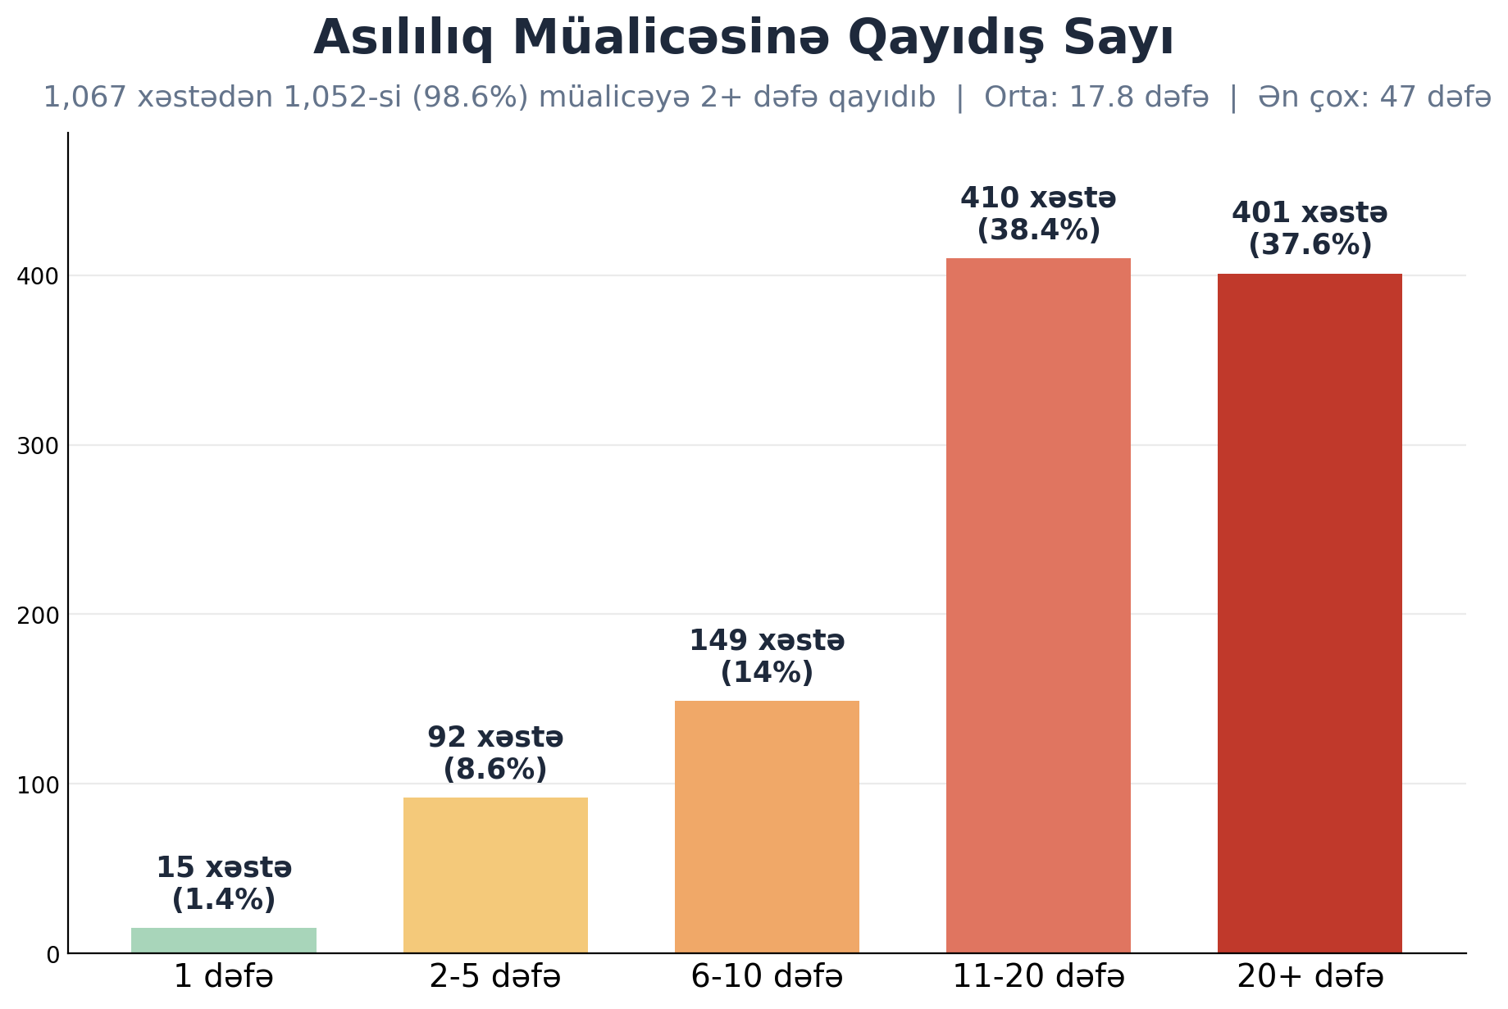
2 · ANOMALIYA ANALIZI · ƏSAS TAPINTI
Asılılıq Müalicəsi: Təkrar Qayıdış
98.6% xəstə müalicəyə 2+ dəfə qayıdıb (1,052 / 1,067).
Orta 17.8 dəfə, bir xəstə 47 dəfə müraciət edib.
Nəticə: müalicə bir dəfəyə kifayət etmir — xroniki recidiv.

Slide 11
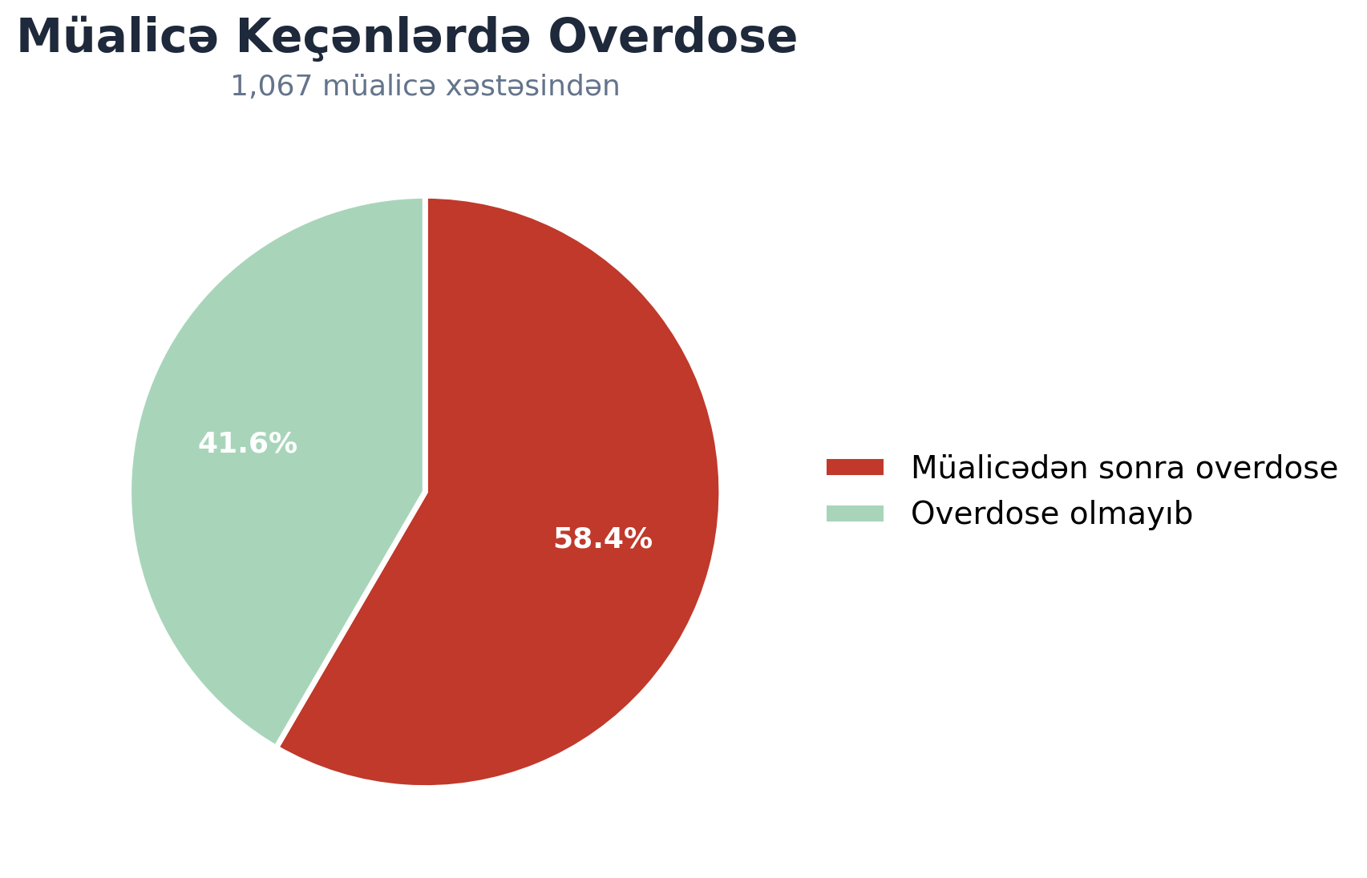
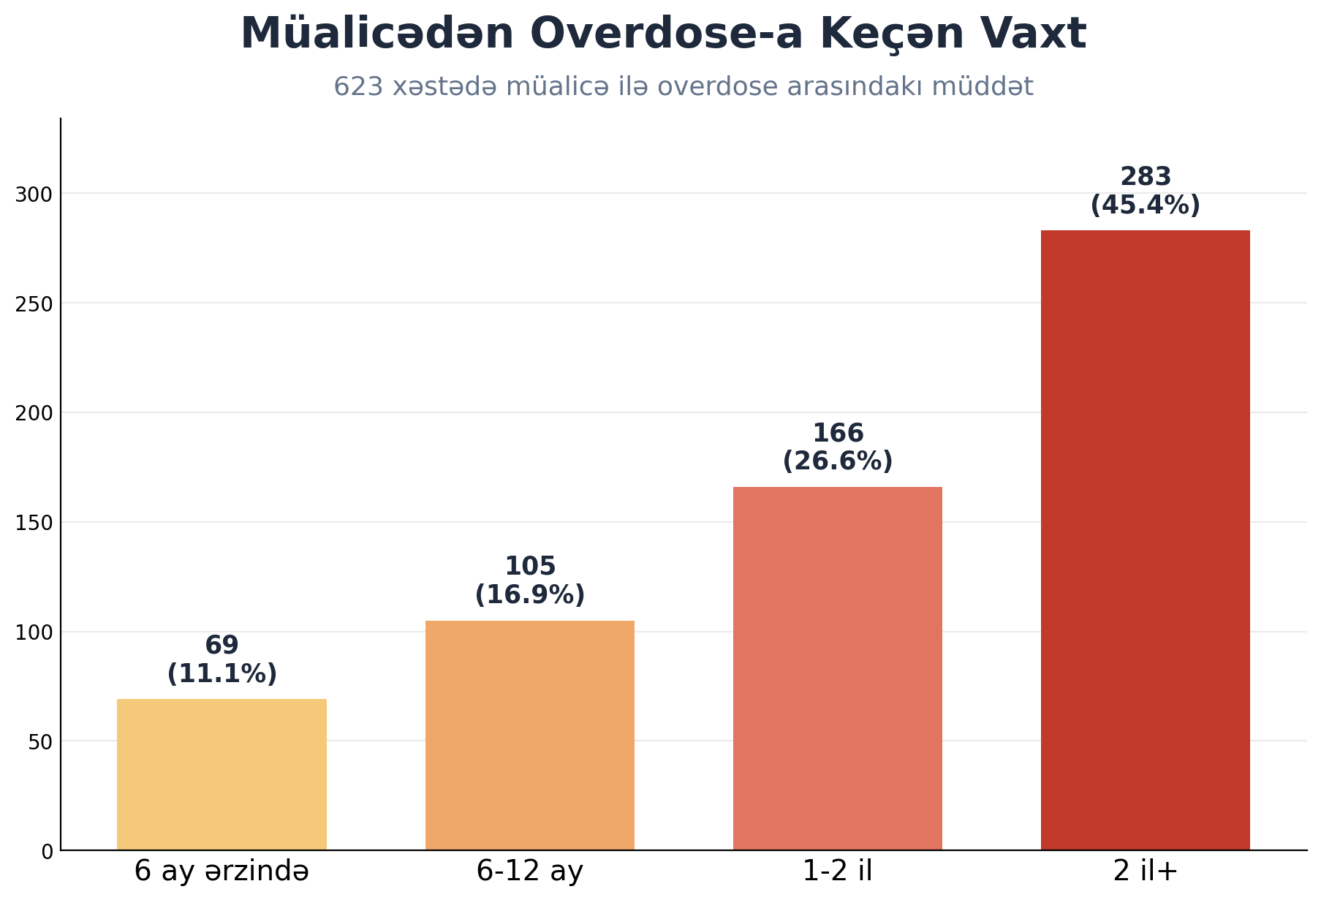
2 · ANOMALIYA ANALIZI · ƏSAS TAPINTI
Asılılıq Müalicəsi: Overdose Nəticəsi
NƏTİCƏ: Müalicə keçənlərin 58.4%-i (623) overdose olub — əksəriyyəti 1+ ildən sonra. Müalicənin uzunmüddətli effekti zəifdir.

Slide 12
3 · PROQNOZ (ARIMA)
Sual: Gələcəkdə Neçə Müraciət?
Xəstəxana sabit, böyük müraciət həcminə malikdir (~179K/il). Bəs gələcək aylarda nə qədər müraciət gözlənilir? Bu suala cavab planlamanın əsasıdır:
₁
₂
₃
Kadr planlaması
Büdcə proqnozu
Resurs / yataq
Hansı aylarda daha çox həkim və tibb bacısı lazımdır?
Gələn il üçün maliyyə ehtiyacını əvvəlcədən hesablamaq.
Yataq, dərman və avadanlıq ehtiyatını optimallaşdırmaq.

Slide 13
3 · PROQNOZ (ARIMA)
Zaman Sırası və Hazırlıq
1
2
3
4
Aylıq aqreqasiya
5 ghost təmizləndi
Natamam 2017 çıxarıldı
72 aylıq seriya
Müraciətlər ay-ay sayıldı.
Ölümdən sonrakı qeydlər çıxarıldı.
Yarımçıq il proqnozu pozardı.
2011-2016 — model üçün təmiz baza.
Stasionarlıq yoxlaması (ADF testi): p = 0.018 — seriya stasionardır, modelə uyğundur.

Slide 14
3 · PROQNOZ (ARIMA)
ARIMA Sadə Dildə
AR
I
MA
Özünə baxan
Düzləşdirən
Xətadan öyrənən
Bu ayın dəyəri keçmiş ayların dəyərindən asılıdır.
Trend varsa, onu çıxarıb datanı sabit hala gətirir.
Keçmiş proqnoz xətalarını nəzərə alıb düzəliş edir.
Qısaca: keçmişə baxaraq gələcəyi proqnozlaşdıran statistik model. Mövsümi versiya hər ilin təkrarlanan pattern-ini də öyrənir.

Slide 15
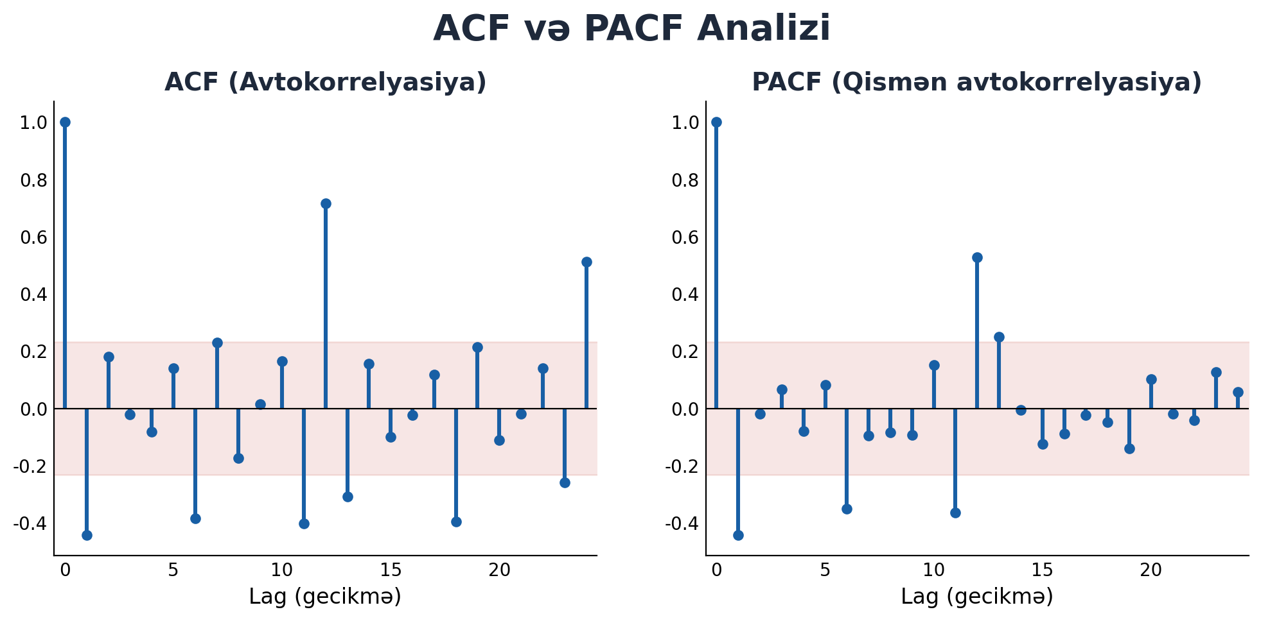
3 · PROQNOZ (ARIMA)
Model Necə Quruldu
auto.arima() bütün kombinasiyaları yoxladı.
ACF / PACF mövsümi (12 aylıq) pattern göstərdi.
Seçildi: ARIMA(0,0,0)(2,1,1)[12].

Slide 16
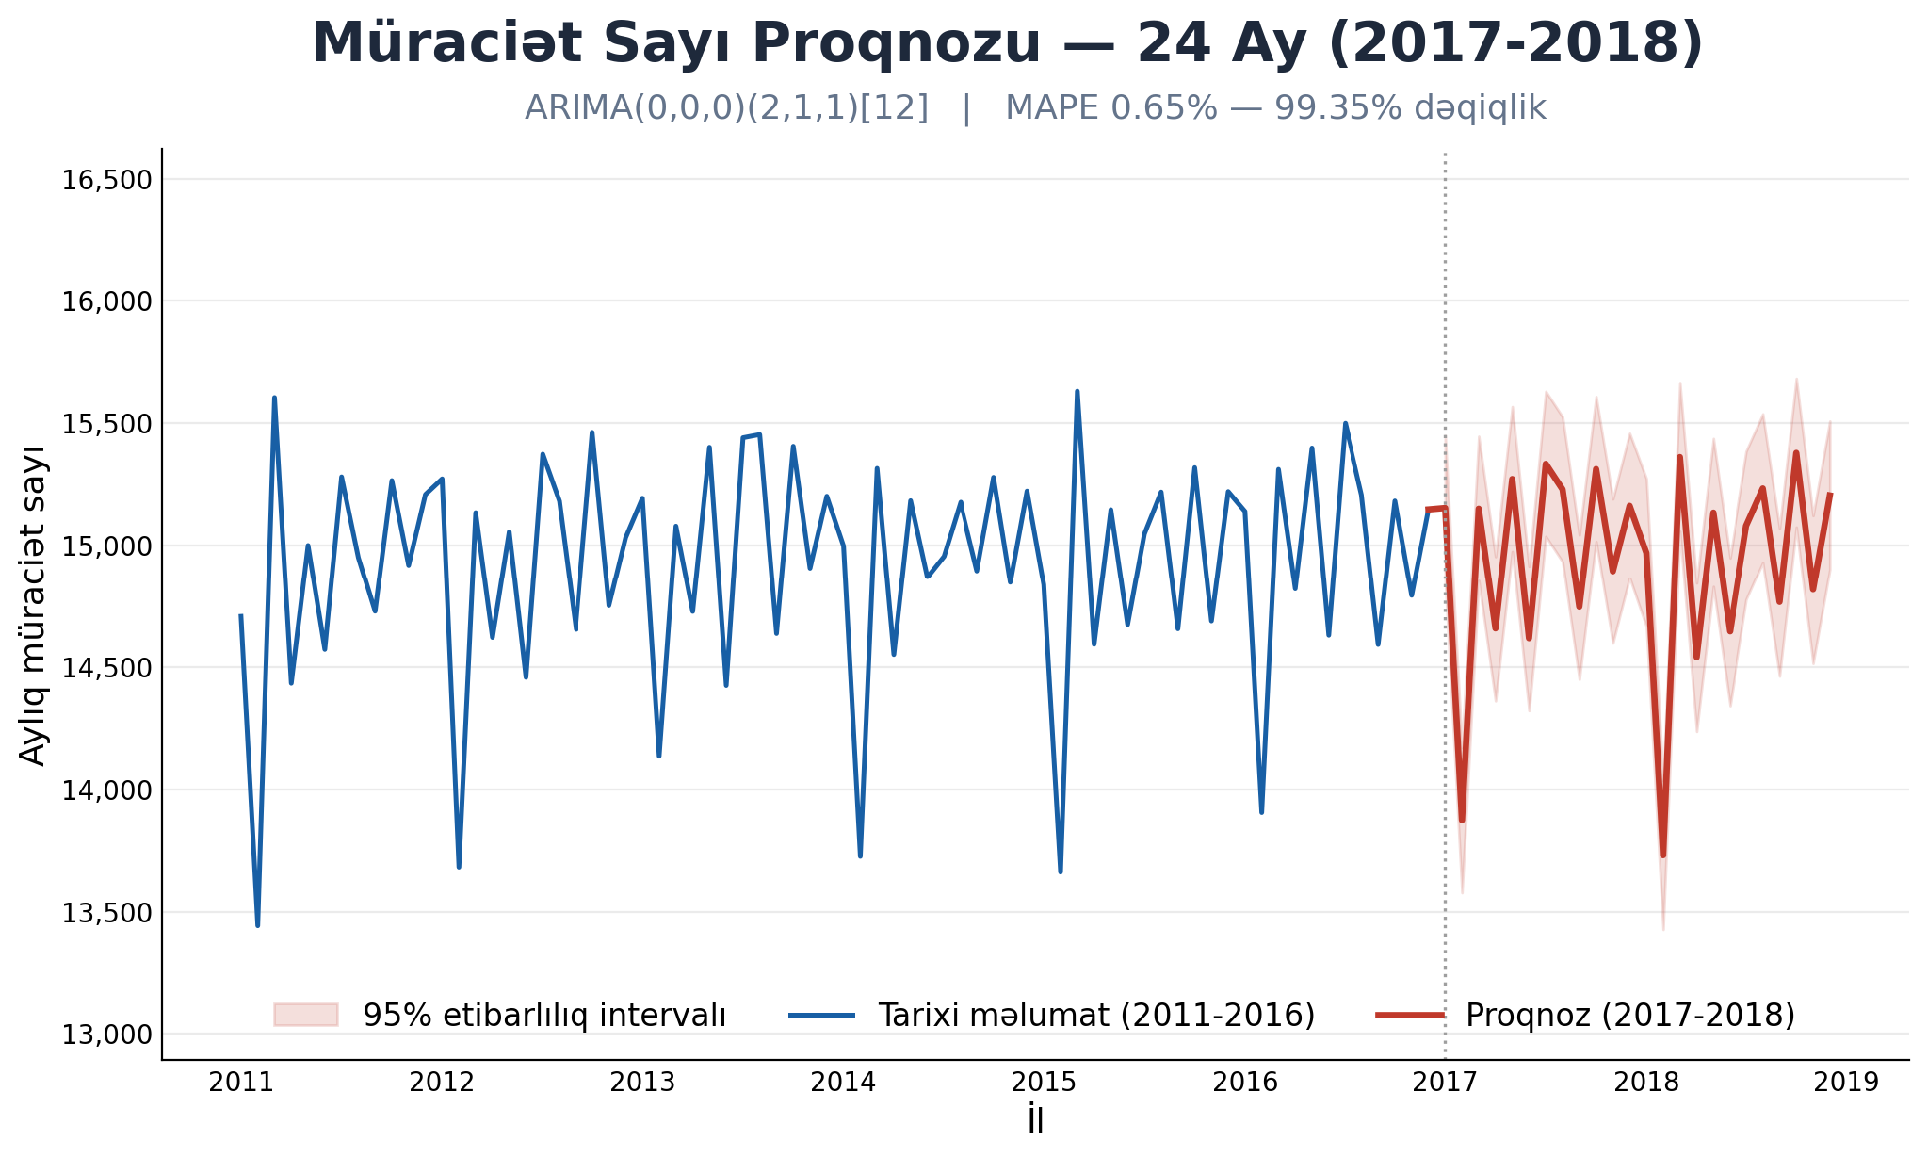
3 · PROQNOZ (ARIMA) · ƏSAS NƏTICƏ
24 Aylıq Proqnoz (2017-2018)
NƏTİCƏ: Model gələcək 24 ayı 0.65% xəta ilə proqnozlaşdırır — aylıq təxminən 14,500–15,500 müraciət, mövsümi dalğa ilə.

Slide 17
3 · PROQNOZ (ARIMA)
Modelin Dəqiqliyi
0.65%
133.6
0.54
99.35%
MAPE — orta faiz xətası
RMSE — kök orta xəta
MASE (< 1 = yaxşı)
Ümumi dəqiqlik
Şərh: MAPE 0.65% → proqnozun 99.35%-i düzgündür. MASE 0.54 → model sadə ortalamadan iki dəfə yaxşıdır. Tibb məlumatları üçün əla nəticə.

Slide 18
3 · PROQNOZ (ARIMA)
Biznes Dəyəri
✓
✓
✓
Kadr cədvəli
Büdcə proqnozu
Resurs planlaması
Mövsümi pikə uyğun həkim/tibb bacısı planlaması.
Gələn il üçün maliyyə ehtiyacının dəqiq hesablanması.
Yataq, dərman və avadanlıq ehtiyatının optimallaşması.
Nəticədə rəhbərlik bir il qabağa etibarlı planlama apara bilər.

Slide 19
4 · YEKUN
Nə Etdik və Nə Tapdıq
Deskriptiv
132K xəstə, 1.26M müraciət təhlil edildi. Yaşlı populyasiyada ölüm 67.8%-ə çatır; 82.6% prediabet riski.
Anomaliya
Data keyfiyyəti yoxlandı: ghost müraciətlər, mənfi HbA1c, təkrar SSN aşkarlandı və işarələndi.
Proqnoz
ARIMA modeli müraciət həcmini 0.65% xəta (99.35% dəqiqlik) ilə 24 ay irəli proqnozlaşdırdı.

Slide 20
4 · YEKUN
Praktik Fayda — Kimə Nə Verir?
Xəstəxana rəhbərliyi
Xəstələr
Kadr, büdcə və yatağın bir il qabağa planlanması
Data nəzarəti — keyfiyyət problemlərinin aşkarlanması
Asılılıq müalicə proqramının yenidən qiymətləndirilməsi
Yüksək riskli qruplara (metabolik, asılılıq) fokus
Daha qısa gözləmə müddəti (resurs pikə uyğun)
Mövsümi tələbə görə hazırlanmış keyfiyyətli qulluq
Erkən risk aşkarlanması (prediabet, metabolik risk)
Asılılıq xəstələri üçün daha effektiv, davamlı dəstək

Slide 21
Təşəkkür edirəm
Ziyad Ahmadzada

